Slide 1

Welkom
Toegankelijkheid en inclusiviteit
27 juni 2022
Door Annemieke

Slide 2
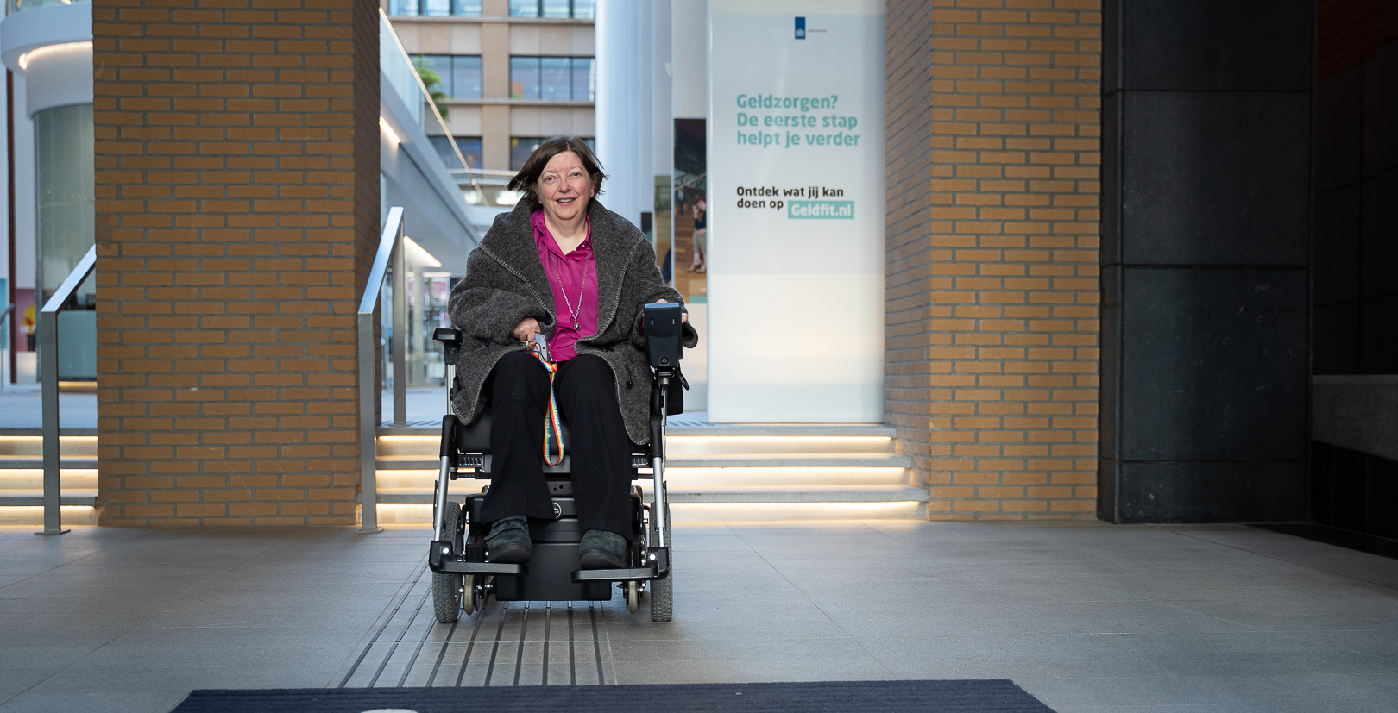

Slide 3
Onder diversiteit en inclusie vallen de volgende groepen:
Man/vrouw
Etnische minderheden
LGBTQI
Mensen met een arbeidsbeperking

Slide 4
Mensen met een arbeidsbeperking
Fysieke beperking
Mentale beperking

Slide 5
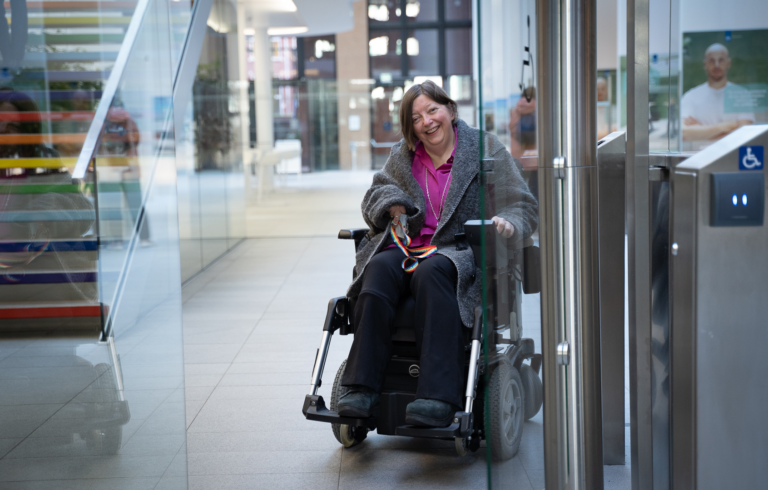

Slide 6
Bij wie moet je zijn voor voorzieningen
De werkgever
Software
UWV
Randapparatuur
Stoelen/rolstoelen (voor het werk)
Auto
etc

Slide 7
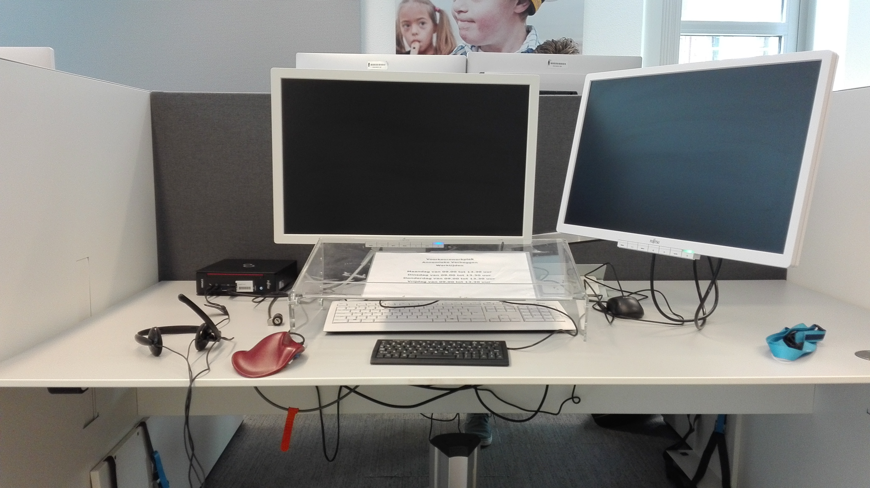

Slide 8
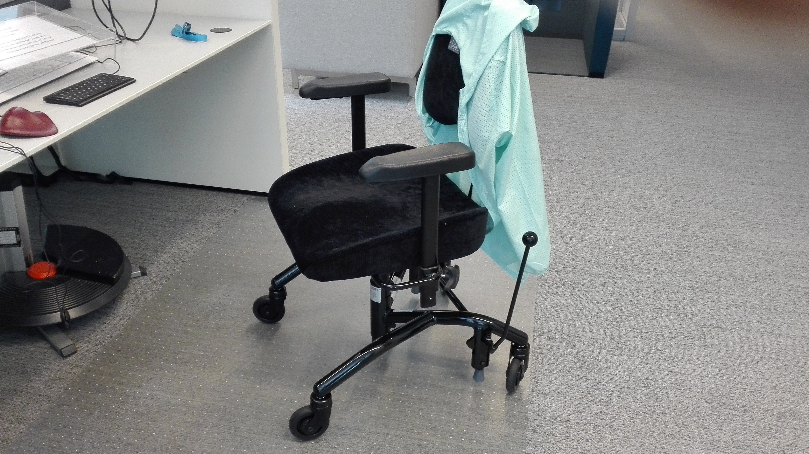

Slide 9
Jobcoaches intern/extern
is een voorziening, maar kan ook helpen bij het zoeken naar voorzieningen
Elk ministerie geeft zijn eigen draai aan de begeleiding

Slide 10
AANVULLING VOOR DE RESIDENT
De Resident beschikt over het ITS-keurmerk. ITS staat voor Integrale Toegankelijkheids Standaard. Dit pand heeft de volgende voorzieningen voor mensen met een handicap of (visuele) beperking:
Rolstoeltoegankelijk
toegang voor mensen met een handicap of beperking
toiletten voor mensen met een handicap of beperking
ringleiding in diverse ruimtes
blindegeleidestrepen
automatische deuren op verschillende etages
braille op alle koffieautomaten
op aanvraag, via e-mail: safety walks.
Hulphonden zijn van harte welkom op kantoor.

Slide 11
Liften
In Helicon (B-, C- en D-gebouw) vind je het bedieningspaneel in de lift zelf. In Castalia (A-gebouw) bedien je de lift met een bedieningspaneel in de lifthal.
Parkeren voor medewerkers
Heb je een handicap, beperking of een medische indicatie en wil je parkeren in De Resident? In de Helicon parkeergarage aan de Zwarteweg 40 zijn op dek 3 tijdens kantooruren 5 parkeerplaatsen beschikbaar voor medewerkers met een medisch abonnement.
Parkeren voor bezoekers
Bezoekers met een handicap of beperking kunnen gebruikmaken van een van de 3 parkeerplaatsen tegenover de parkeergarage, dus buiten het pand. Voor deze parkeerplaatsen moet je betalen. Je kunt ze niet reserveren.

Slide 12
Netwerken
Visus Rijk
BeeBijzonder
League of extraordinary people

Slide 13
Ervaringen

Slide 14
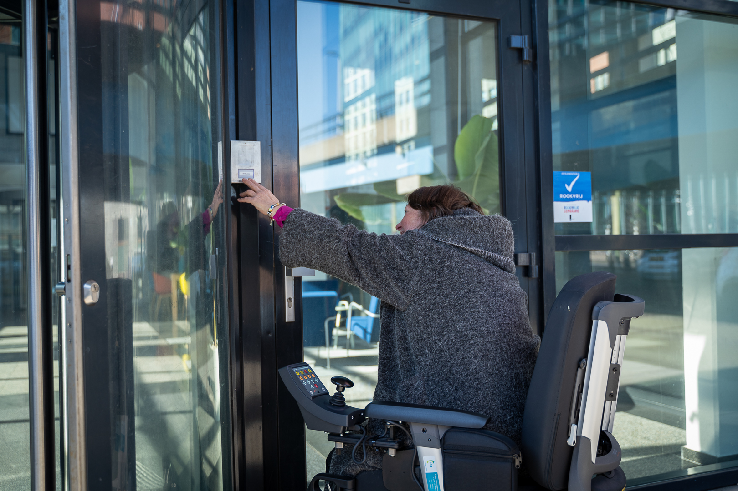

Slide 15
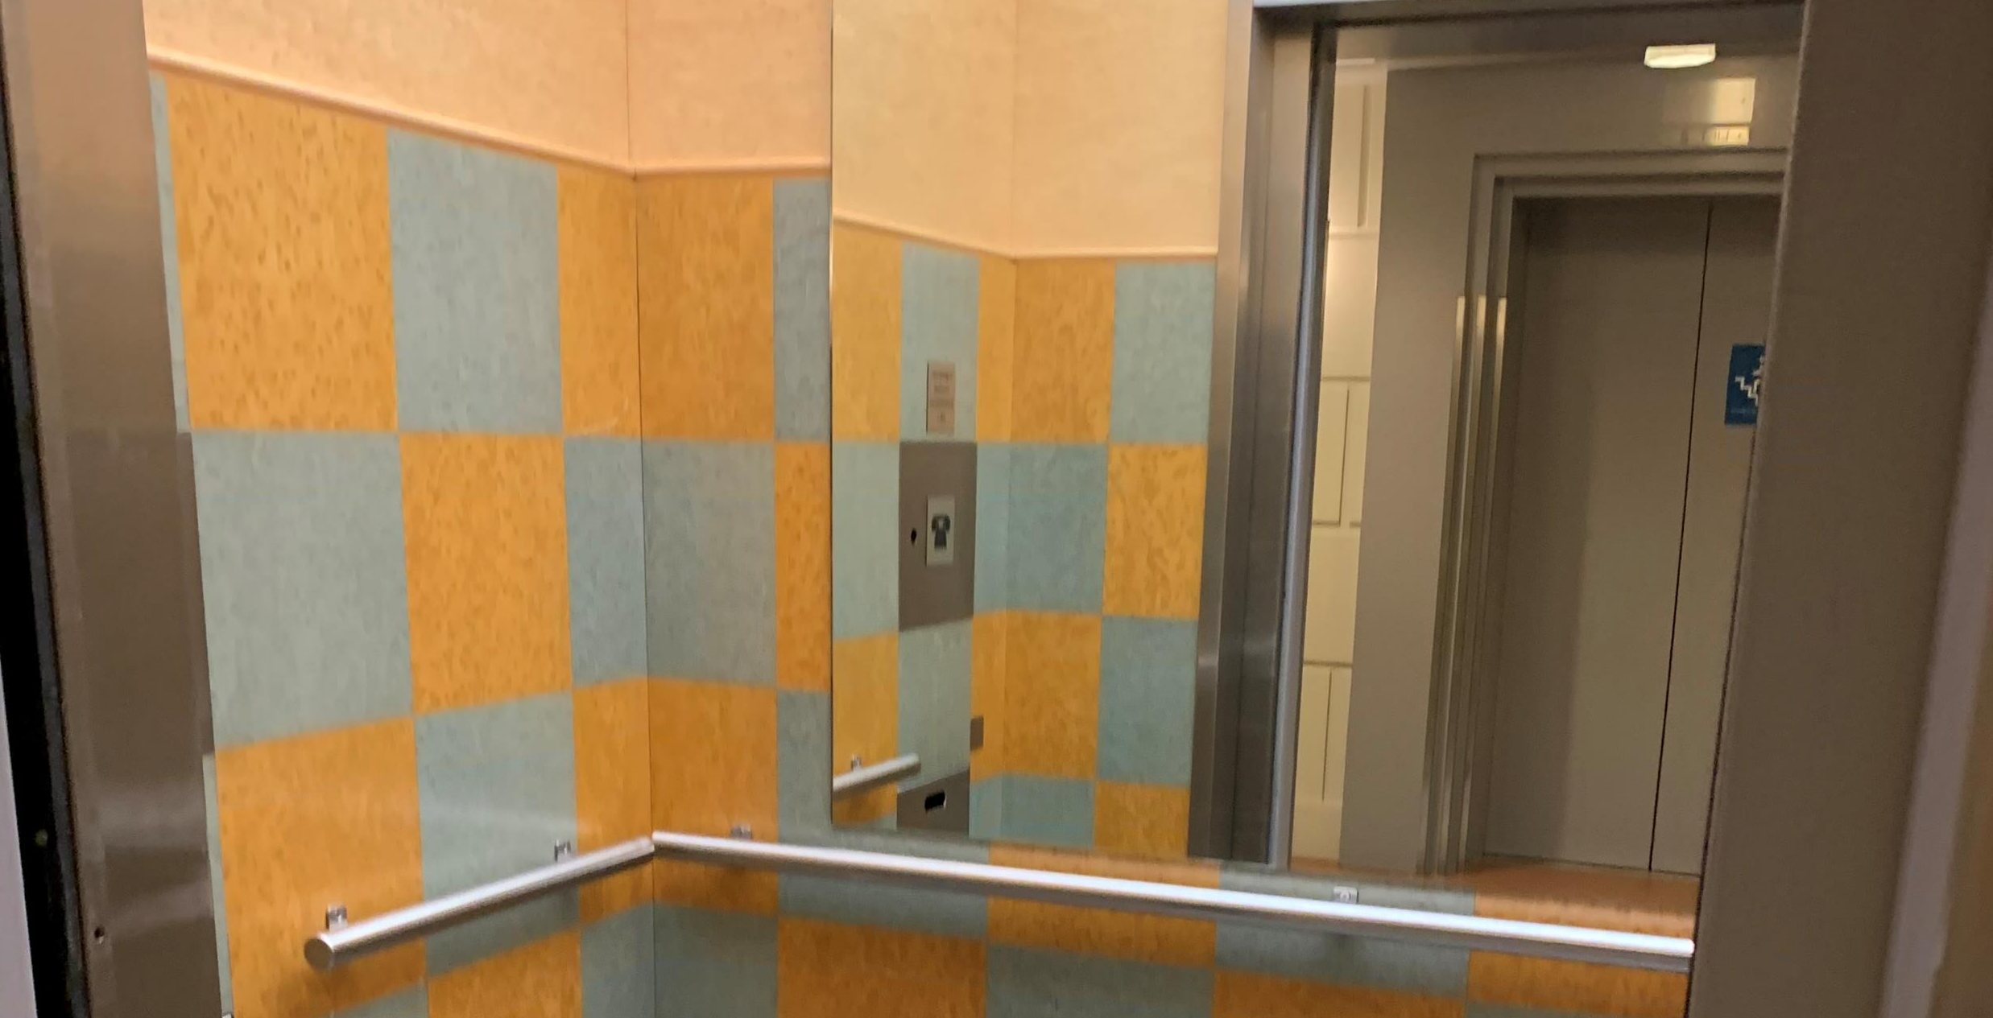

Slide 16
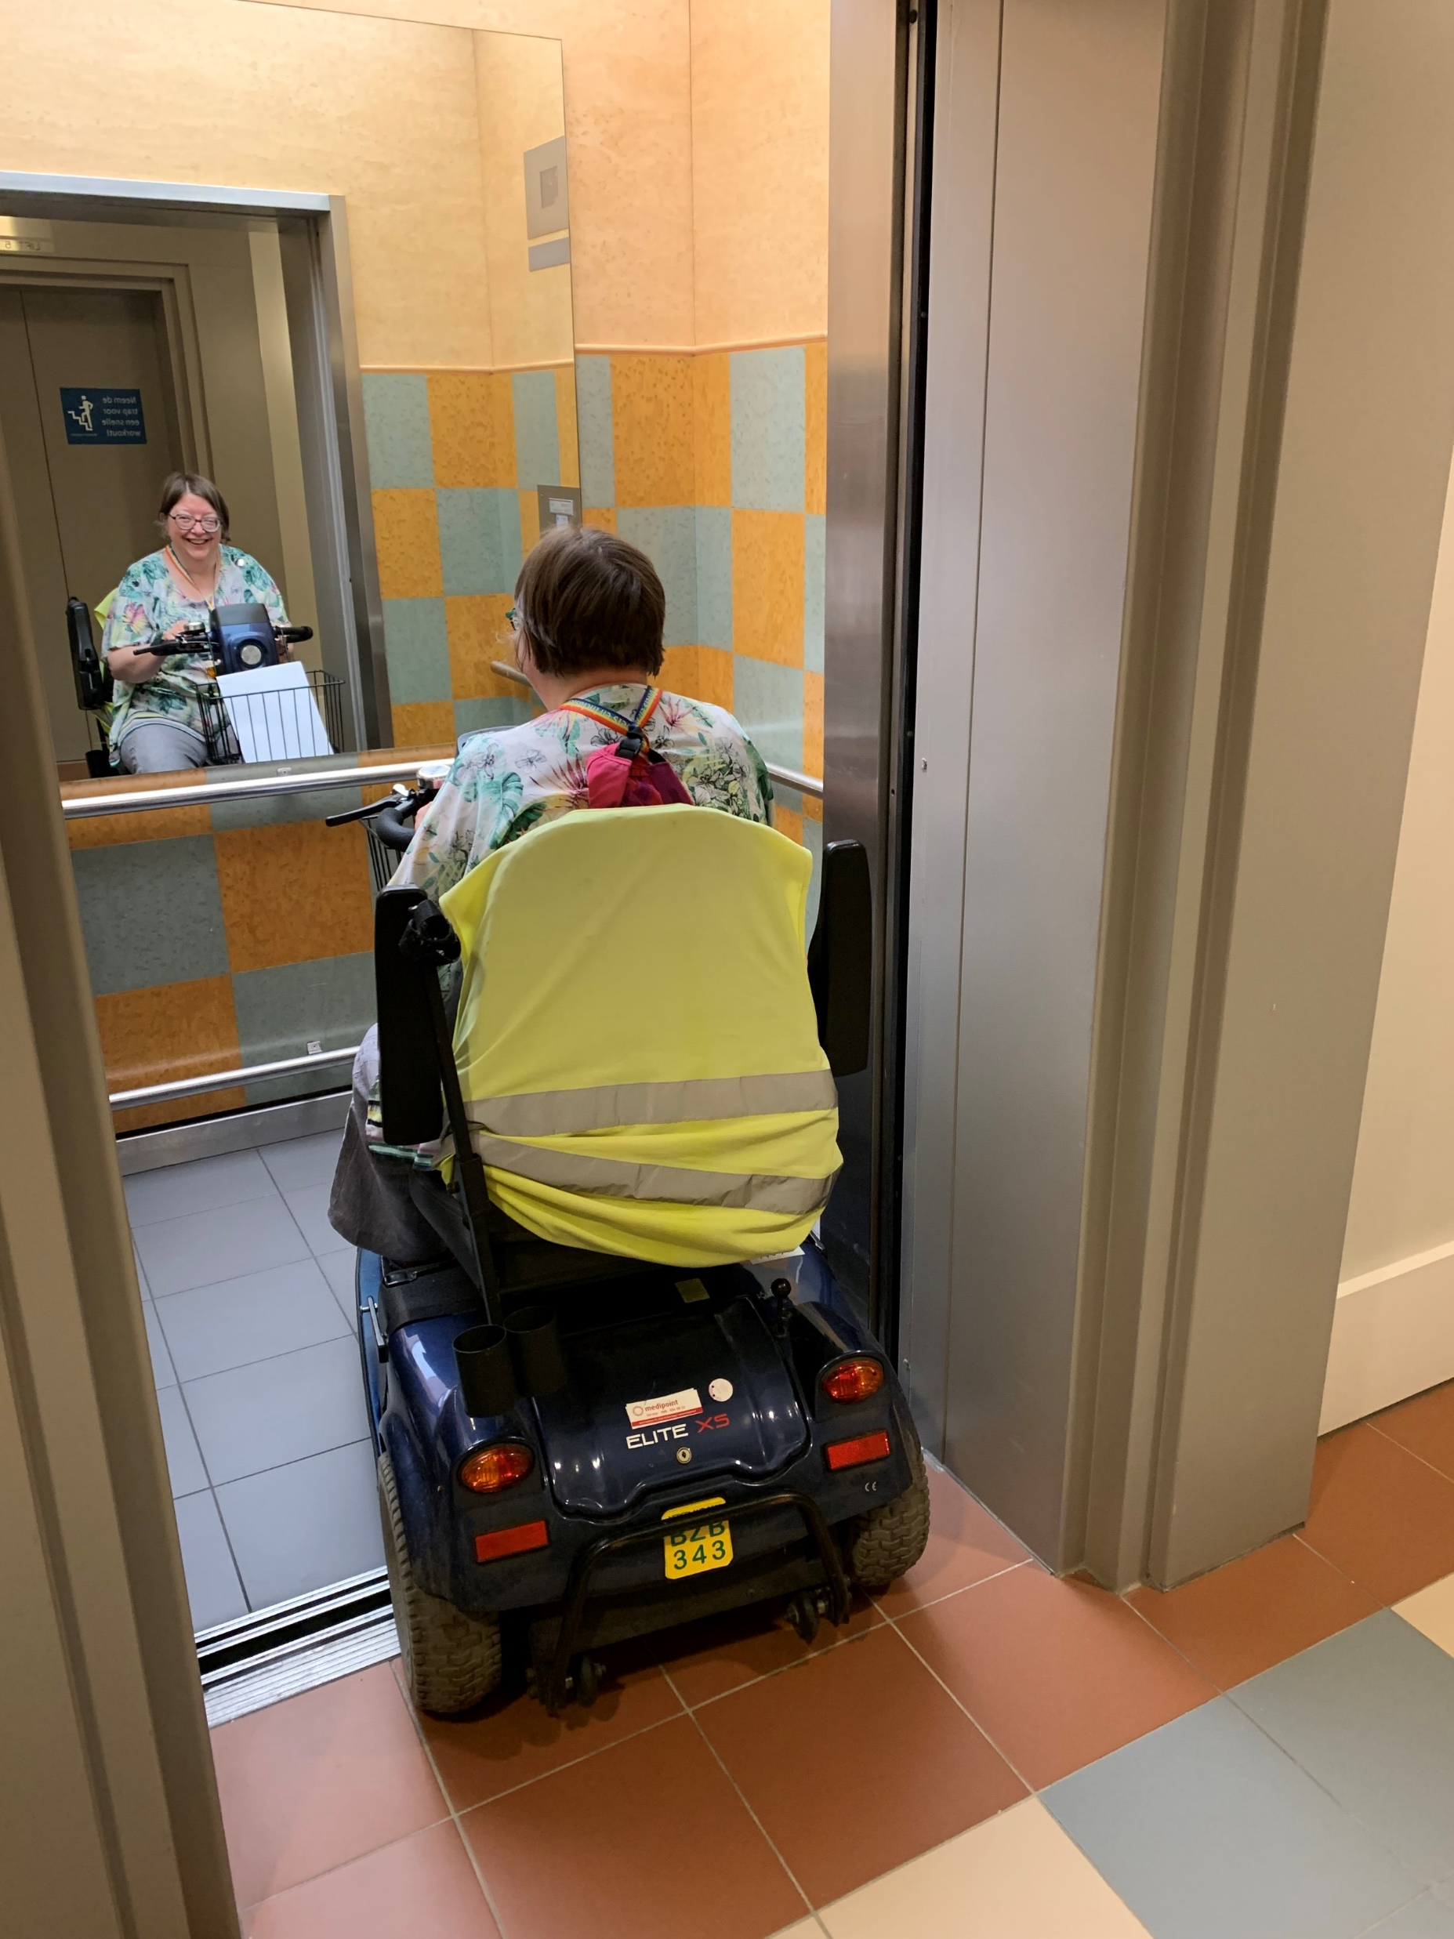

Slide 17
Stellingen
De overheid moet het goede voorbeeld geven.
De overheid mag zijn diversiteit meer laten zien
De overheid doet voldoende om mensen met een beperking aan het werk te krijgen en te houden.

Slide 18
Met dank aan:
Martin (Fotograaf)
Rutger (Jobcoach)
Annemieke (DOR SZW)
Leden werkgroep Arbo/HRM DOR SZW

